Slide 1
LE METRO

Slide 2
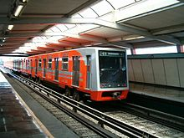
La Partie interssante c’est quand beaucoup de monsieurs et madames vont dans la maison . Le livre parle du metro et la vie dans le metro.

Slide 3
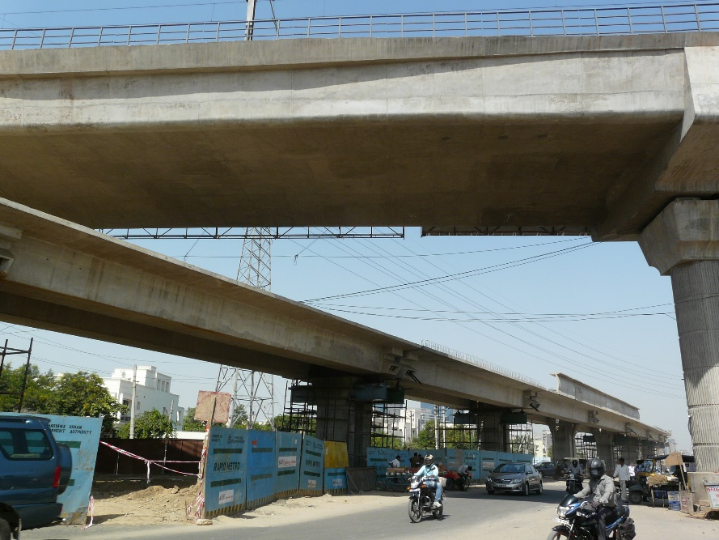
Tu apprendras comment les gens pensent et se comportent dans le métro.

Slide 4
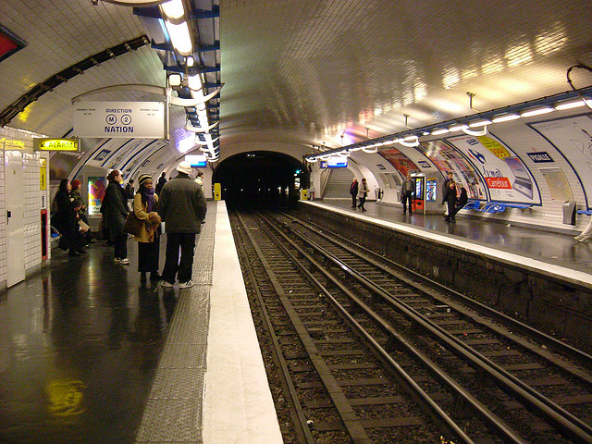
Ce lire est bien parce que tu connaitras des choses sur le metro et tu apprendras beaucoup de choses en Français .

